Slide 1
PROGRAMA DE CAPACITACIÓN EN EL MANEJO ORGÁNICO DE HUERTOS URBANOS
Por: JOHANNA PAOLA VIZCAÍNO LEÓN
2012

Slide 2
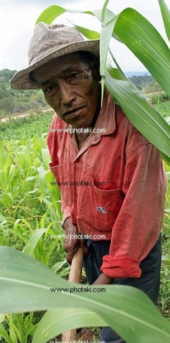
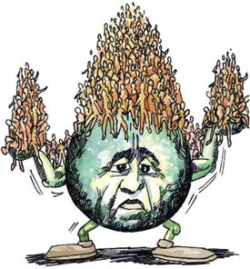
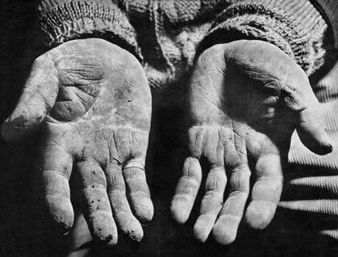
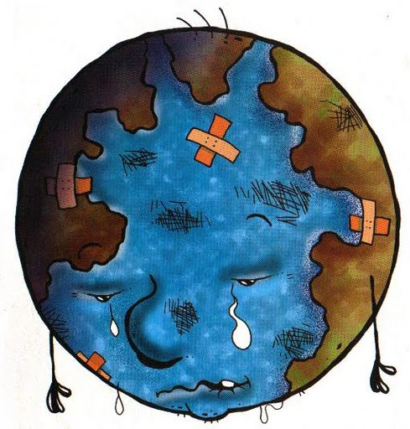
INTRODUCCIÓN
Pobreza en el Ecuador
38%
Más de la mitad, son Agricultores
2050 9.000´000.000

Slide 3
LA EDUCACIÓN!
La educación del recurso humano es el eje fundamental del desarrollo del país.

Slide 4
Agricultura orgánica + agricultura urbana
EL HUERTO ORGÁNICO URBANO

Slide 5
Beneficios
No destruye la tierra
Hortalizas frescas (Alto valor nutritivo y sin riesgos)
Ahorra dinero
Terapia

Slide 6
Objetivo general
Fomentar el cultivo de hortalizas orgánicas en huertos urbanos, para aportar positivamente a la calidad de vida de la población con alimentos libres de químicos.

Slide 7
Objetivos específicos
Adiestrar en el manejo de huertos orgánicos urbanos a agricultores voluntarios del Centro Sustentable El Tinku.
Implementar un huerto orgánico demostrativo en 600 m² del Centro Sustentable El Tinku.
Elaborar material didáctico de apoyo para facilitar el aprendizaje sobre producción orgánica, sostenible y sustentable en huertos orgánicos urbanos.
Establecer programas de manejo integral y cíclico para la producción de hortalizas orgánicas en huertos urbanos.
Elaborar biopesticidas, bioles, purines y té de frutas para el control de plagas y enfermedades, y la estimulación del desarrollo vegetativo de las hortalizas.

Slide 8
metodología
Selección participantes
Encuesta línea base
Planificación y desarrollo del temario
Elaboración de material didáctico y folleto de contenidos
Conferencias y videos
Prácticas de campo
Evaluación de la capacitación
Encuesta final

Slide 9
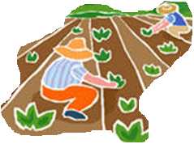
Desarrollo del programa

Slide 10
TEMARIO
PLANIFICACIÓN DEL HUERTO

Slide 11
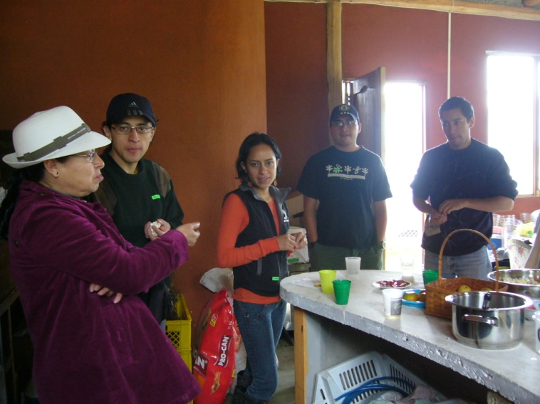
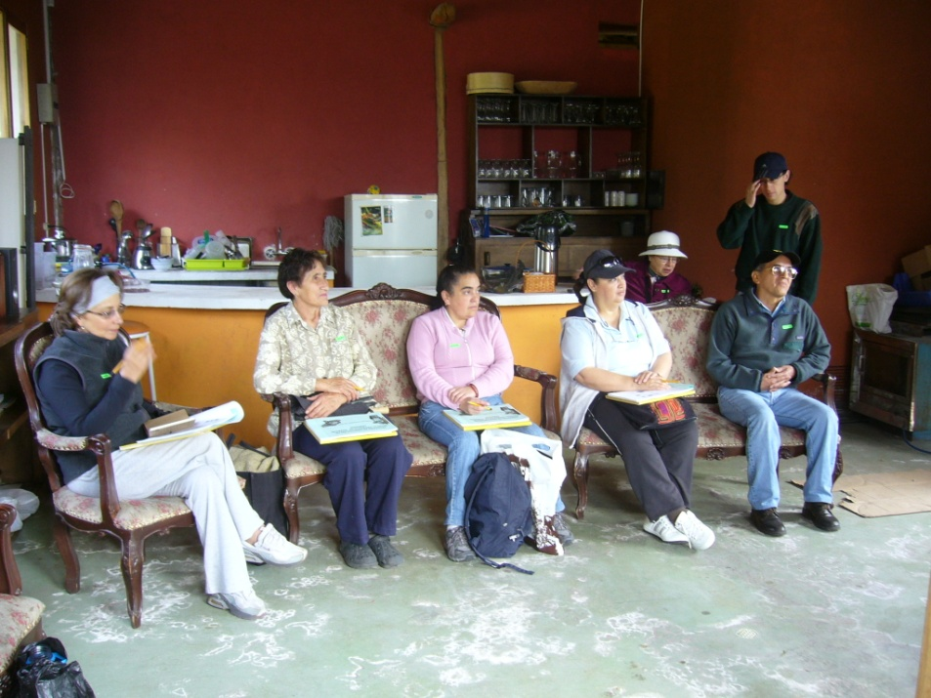
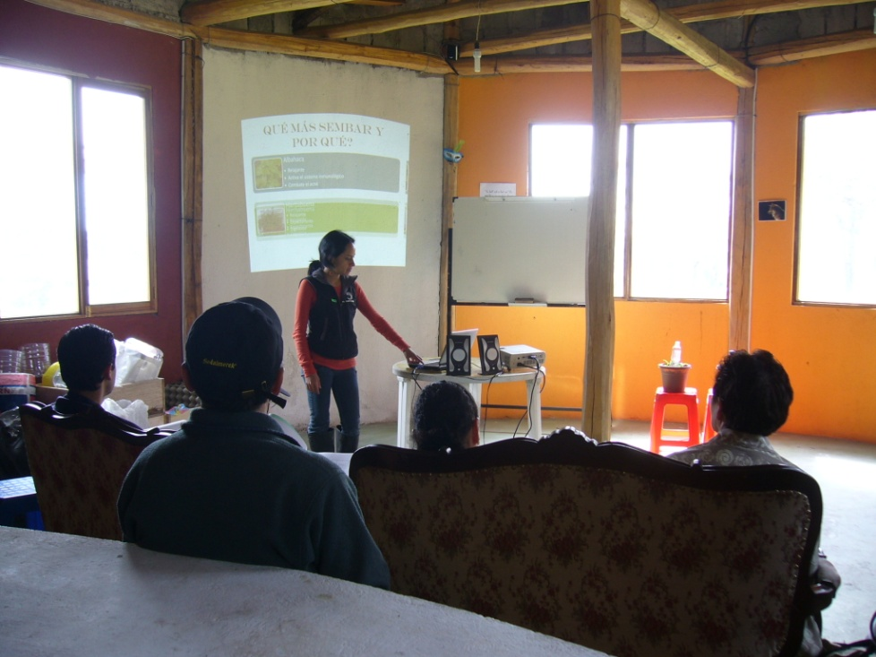
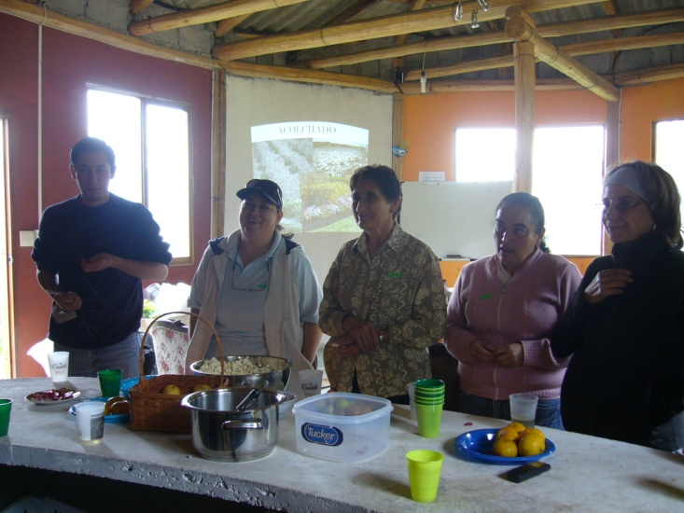
conferencias

Slide 12
TEMARIO
PREPARACIÓN DEL SUELO
LA CALIDAD DE NUESTRA TIERRA

Slide 13
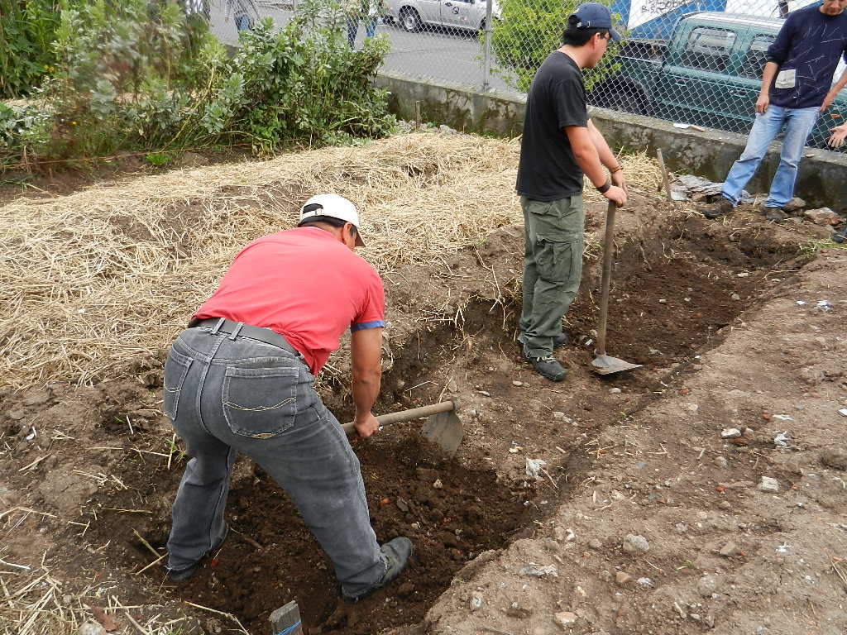
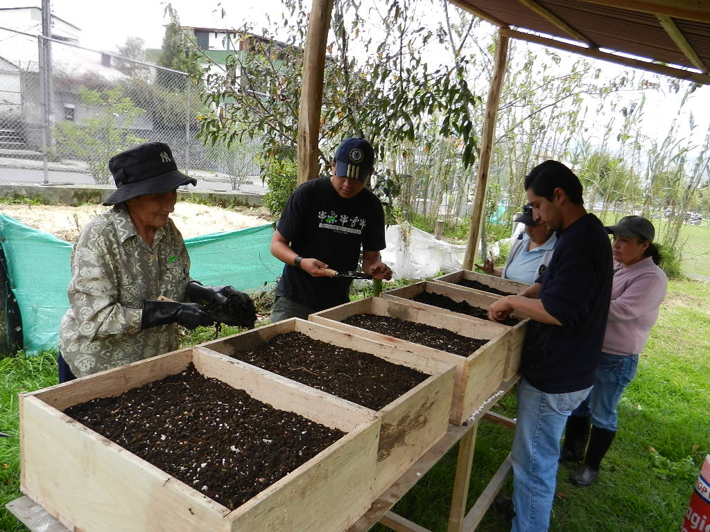
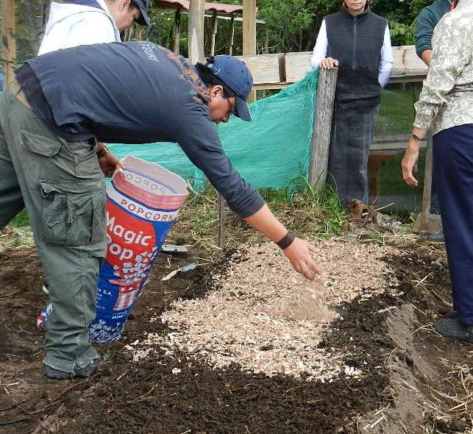
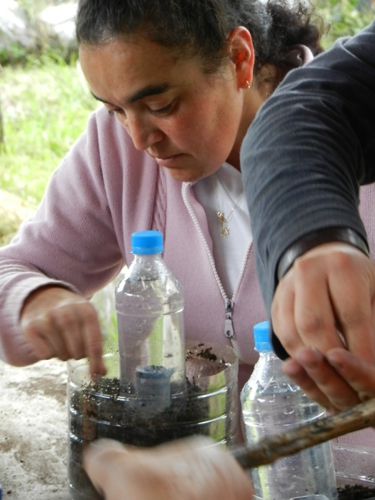
CAMAS ALTAS, CAJONES Y MACETAS

Slide 14
TEMARIO
CALENDARIO DE SIEMBRA DIRECTA Y ALMÁCIGOS

Slide 15
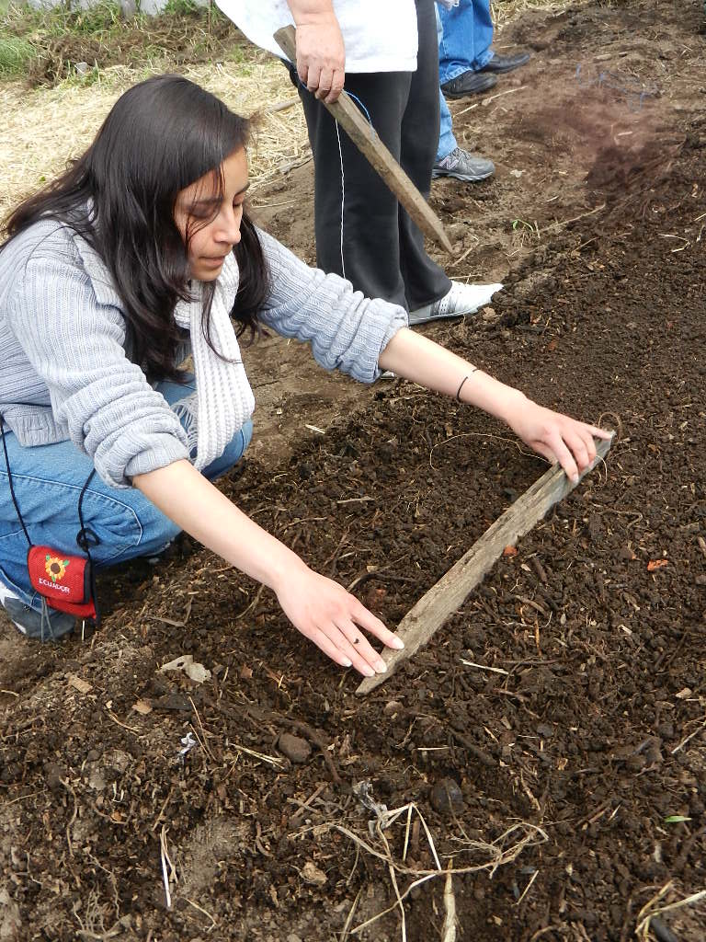
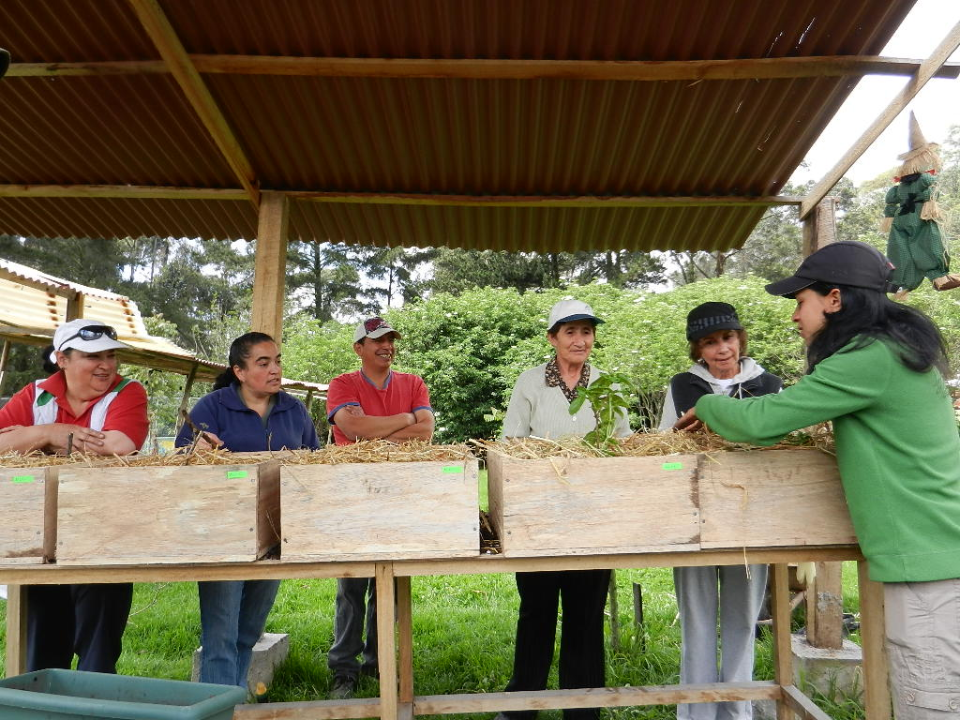
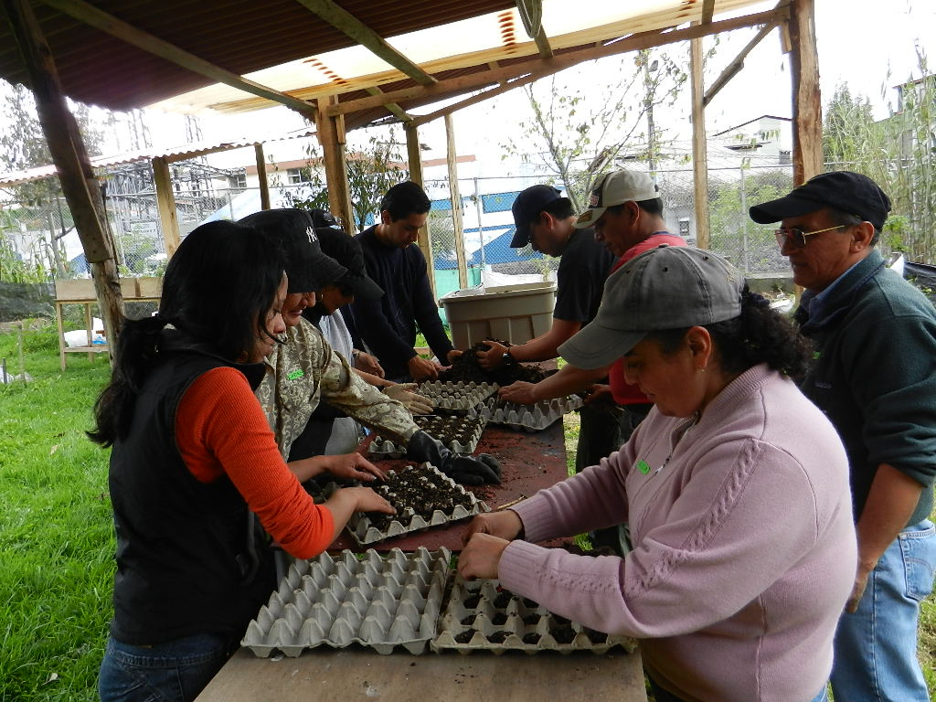
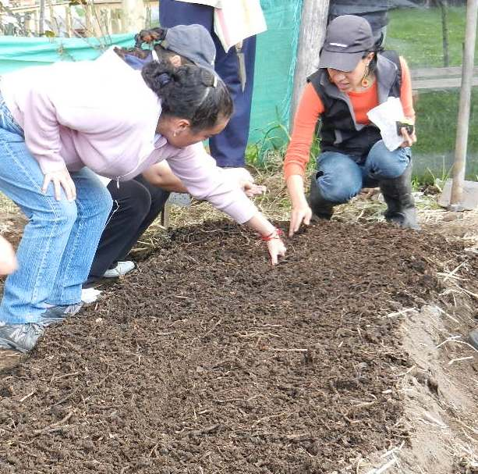
SIEMBRA DIRECTA E INDIRECTA

Slide 16
TEMARIO
EL RIEGO

Slide 17
EcuRiego
POR: JOHANNA VIZCAÍNO L.

Slide 18
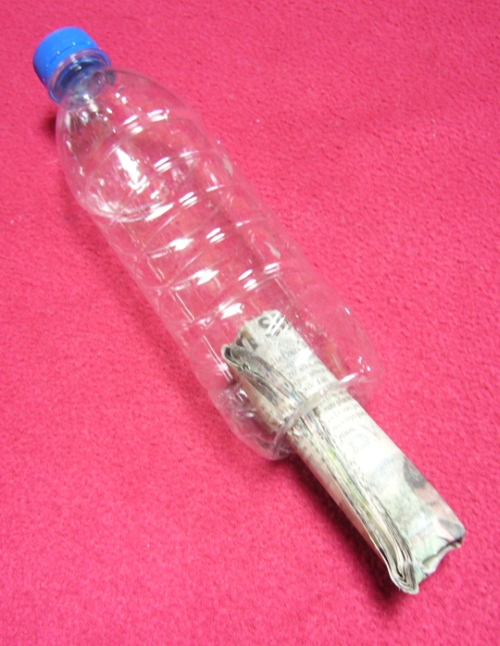
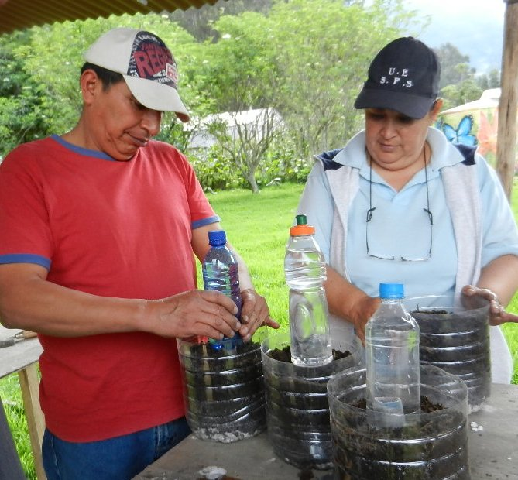
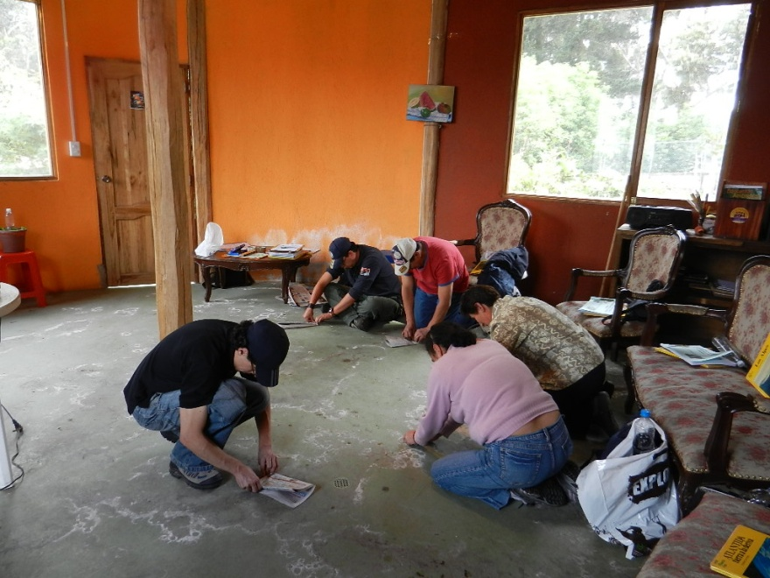
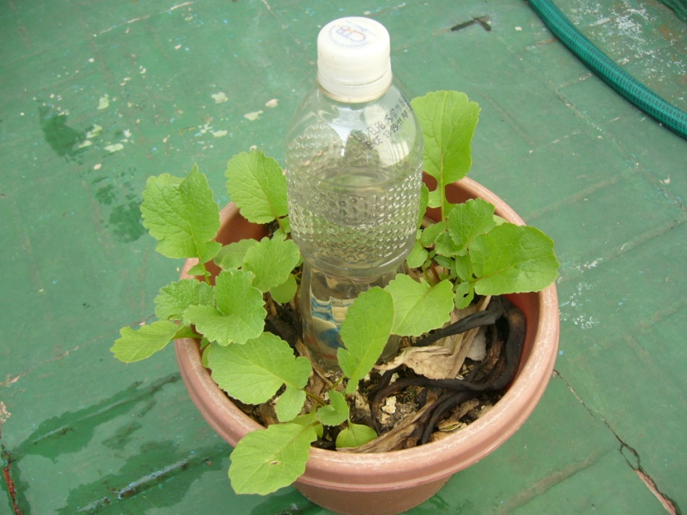
ECURIEGO

Slide 19
TEMARIO
COMPOST Y HUMUS

Slide 20
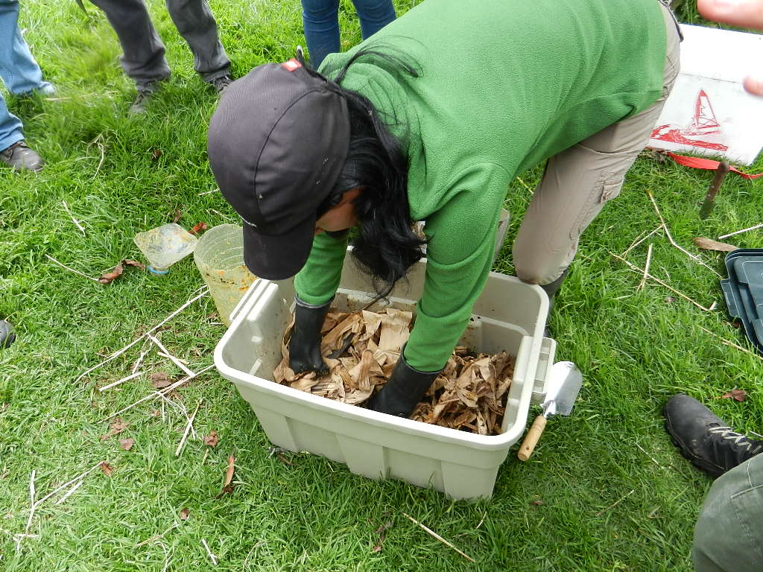
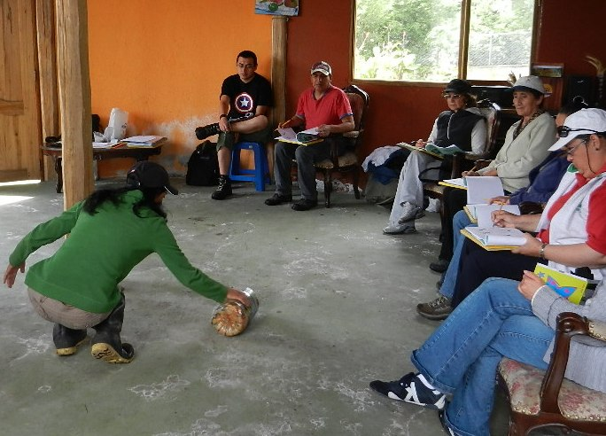
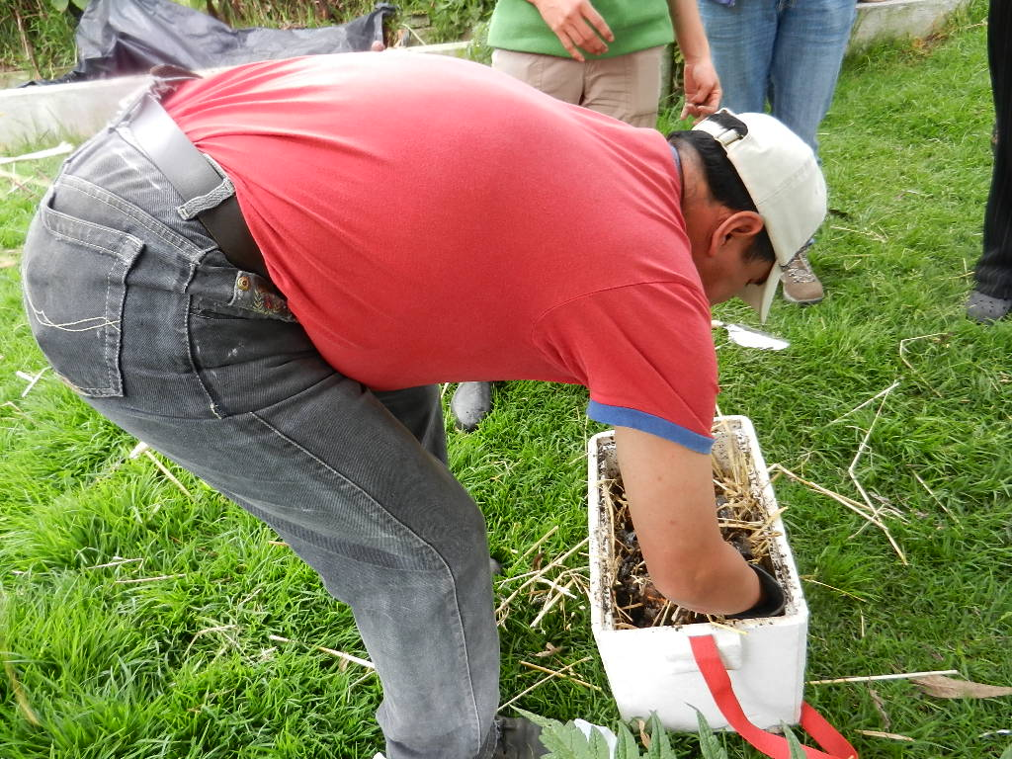
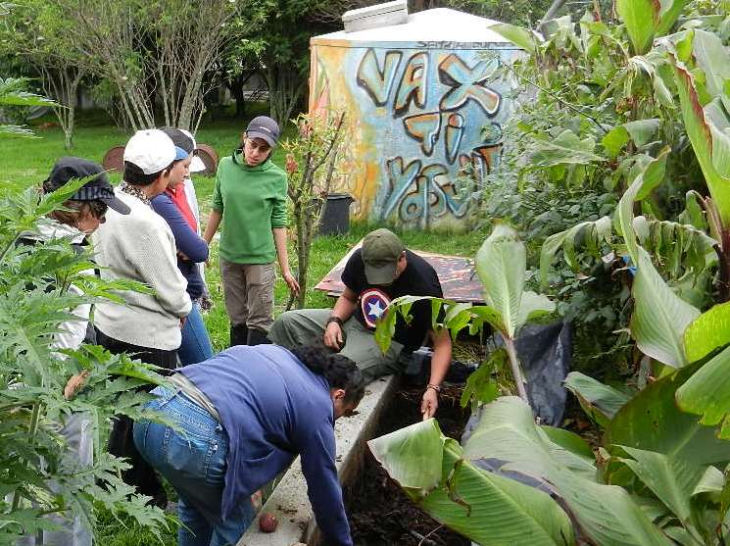
Compost y humus

Slide 21
TEMARIO
CUIDADOS DE LA HUERTA

Slide 22
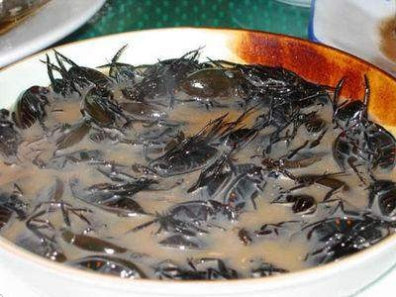
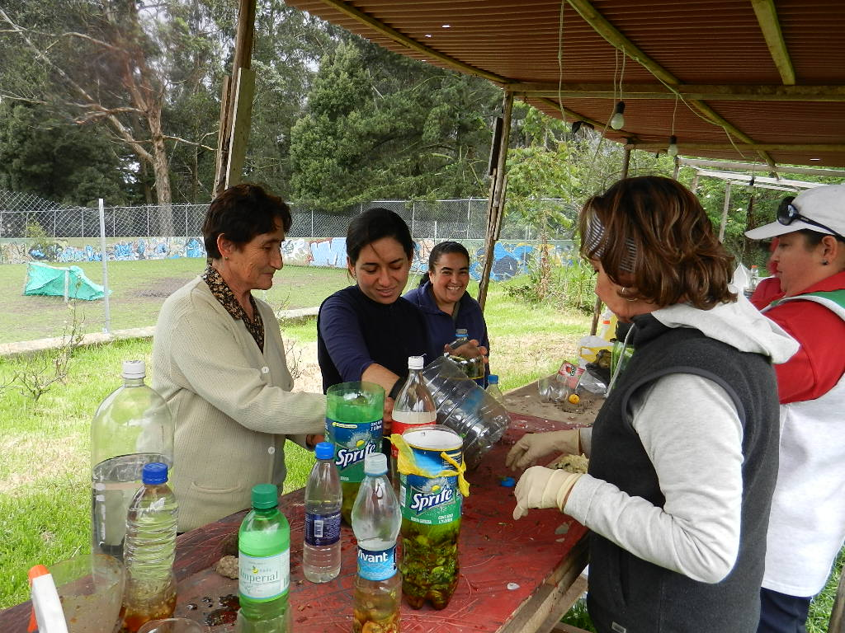
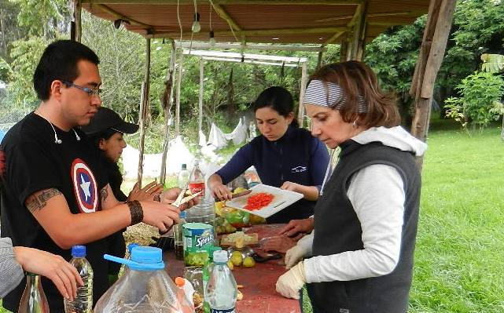
Control de plagas y enfermedades

Slide 23
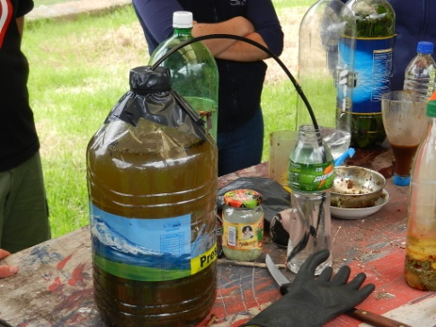
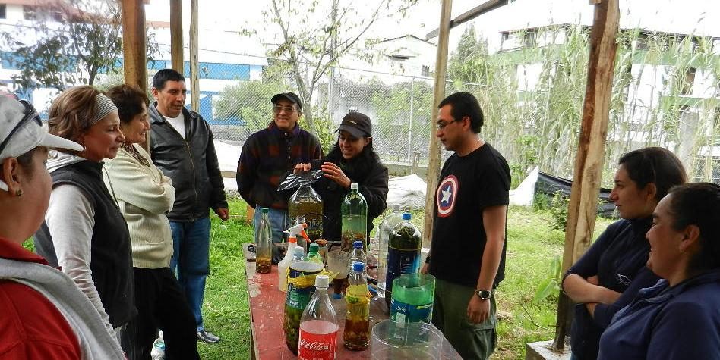
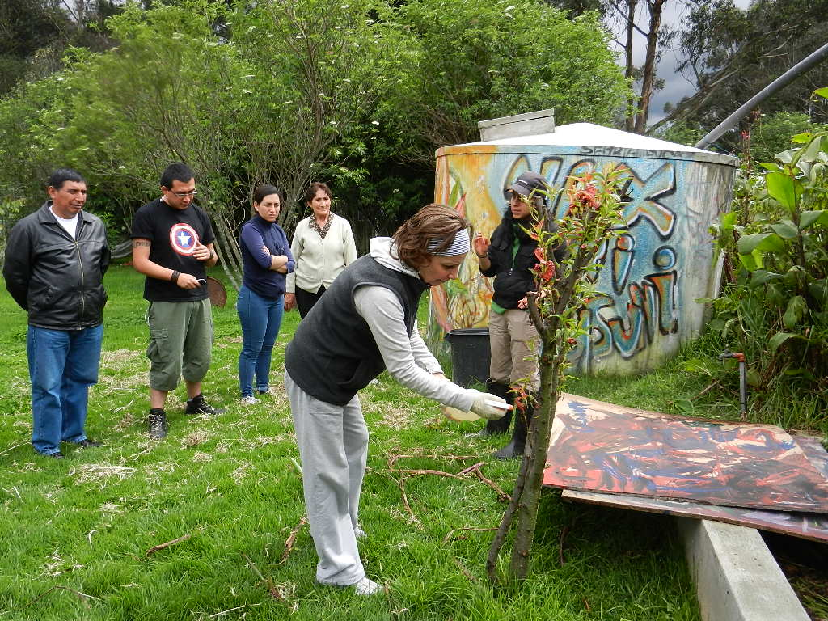
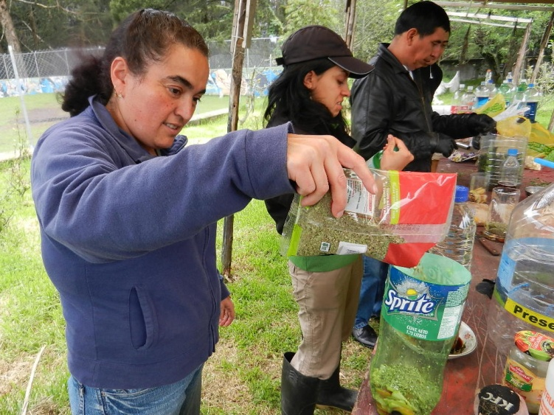
bioestimulantes

Slide 24
TEMArio
COSECHA Y POSCOSECHA

Slide 25
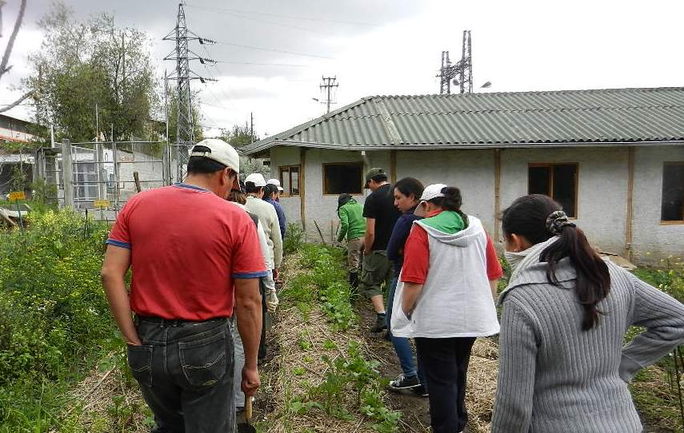
Cosecha y postcosecha

Slide 26
resultados

Slide 27
Información personal

Slide 28
Información personal

Slide 29
Huerto urbano

Slide 30
Manejo orgánico

Slide 31
Intereses y nivel de satisfacción

Slide 32
nociones-Prácticas

Slide 33
Prácticas aplicadas

Slide 34
Tenencia de huertos

Slide 35
Número de Especies hortícolas

Slide 36
Número de Especies no hortícolas

Slide 37
Calidad percibida

Slide 38
Problemas de la producción

Slide 39
Monto de inversión
Rubro | Cantidad | Unidad | Costo unitario | Costo total
Cajones | 6 | unidad | 8 | 48
Cascajo | 6 | fundas | 1.5 | 9
Humus | 1.5 | saco | 8 | 12
Semillas | 6 | funditas | 0.4 | 2.4
Rociador | 2 | unidad | 2.47 | 4.94
Tierra negra | 2.5 | sacos | 6.5 | 16.25
Materiales para abonos y biopesticidas |  |  | 5 | 5
Pala de mano | 1 | unidad | 2.8 | 2.8
EcuRiego | 18 | unidad | 0 | 0
Acolchado | 3 | sacos viruta | 0 | 0
Mano de obra | 10 | horas | 3 | 30
TOTAL |  |  |  | 130.39

Slide 40
Planificación y manejo de registros

Slide 41
CONCLUSIONES
Al impartir el Programa de Capacitación en el Manejo Orgánico de Huertos Urbanos, a voluntarios del Centro Tinku, se logró un mejor entendimiento de conceptos sobre manejo orgánico en un 87% y en huertos urbanos el 100%.
La tenencia de huertos en casa se incrementó en más del 200%.
El número de hortalizas sembradas por metro cuadrado en los huertos va de 9 a 40, con una producción estimada de 1 a 3 kilos por metro cuadrado y de calidad excelente, según la apreciación del 67% de los participantes. El 83% de los huertos también cuentan con la presencia de una a cinco plantas no hortícolas, en su mayoría alelopáticas y medicinales.

Slide 42
CONCLUSIONES
Los problemas en la producción como: plagas y enfermedades, malezas, falta de rendimiento, riego y fertilidad del suelo se redujeron en un promedio del 29% luego de la capacitación, gracias a que los participantes aprendieron a elaborar correctamente abonos líquidos, sólidos y biopesticidas.
El 67% de los participantes hoy planifica su producción y el 25% implementó registros para la misma.

Slide 43
CONCLUSIONES
El interés y expectativa por aprender sobre los cultivos orgánicos fue cubierta satisfactoriamente y en ese mismo sentido se manifestaron unánimemente los voluntarios; sin embargo, desearían que existiera continuidad y seguimiento en el proceso.
El material didáctico empleado en la capacitación estuvo acorde con el objetivo propuesto; igualmente, la logística desplegada para la implementación del programa resultó conveniente. Las instalaciones del Centro Tinku estuvieron al servicio de todos y cada uno de los participantes; todo en un gran esfuerzo para que el evento tuviera exitosa realización y así sucedió.

Slide 44
recomendacIONES
Promover el desarrollo de programas de capacitación como el presente, en respuesta a la necesidad e interés evidente de la población del Distrito Metropolitano de Quito, por aprender técnicas de producción más sostenibles y sustentables.
Capacitar para construir productores y consumidores conscientes y responsables que busquen el bienestar propio y comunitario.
Aplicar metodologías que incluyan teoría y práctica, enfatizando más en la práctica que en la teoría, porque a través de la práctica se aprende de una forma más efectiva. Las prácticas dirigidas permiten solventar todas las dudas.

Slide 45
recomendacIONES
Destinar un espacio de tiempo para compartir entre todos los asistentes, instructor incluido, con la finalidad de fomentar un ambiente ameno y asegurar una mejor colaboración para el trabajo en equipo.
Generar un ambiente de respeto donde todos sean considerados por igual y se use un lenguaje de fácil comprensión.
Fomentar la creatividad individual y dar crédito a todos los proyectos que procuren mejorar el entorno y el medio ambiente en general.

Slide 46
MUCHaS GRACIAS!

